Slide 1
Hipotireoidismo: classificação, diagnóstico e Seguimento
Dra Luciana Leone
Mestre e Doutoranda em Ciências (ICS/UFBA)/ Preceptora da residência de endocrinologia do CEDEBA

Slide 2
O que é o Hipotireoidismo?
Trata-se da deficiência de produção de hormônio pela glândula tireoide
Deficiência grave- Hipotiroidismo franco
Hormônio estimulador da tireoide (TSH) acima do limite superior da normalidade e níveis de Tiroxina livre (T4livre) abaixo dos valores de referência.
Deficiência moderada- Hipotiroidismo subclínico
Concentração de TSH acima do limite superior do intervalo de referência
com os níveis de T4livre dentro dos limites de referência

Slide 3
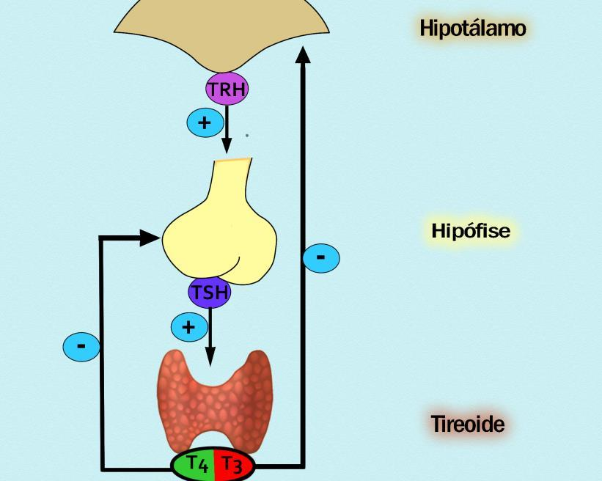
Hipotireoidismo terciário
Hipotireoidismo secundário
Hipotireoidismo primário

Slide 4
Quais são as causas de hipotireoidismo?
As causas mais frequentes do hipotireoidismo resultam de alterações da própria glândula tireoidiana = hipotireoidismo primário sendo a tireoidite autoimune crônica (tireoidite de Hashimoto), a causa mais comum em áreas com suficiência de iodo, como o Brasil.
A segunda maior causa de hipotireoidismo primário é a iatrogênica: Cirurgias e iodoterapia
Outras possíveis causas incluem o uso de medicamentos ( drogas antitireoidiano como tapazol e propiltiuracil;
Destaque para: amiodarona, lítio, interferon, talidomida e rifampicina
Dentre as causas de hipotireoidismo central (primário ou secundário) podemos destacar tumores, traumas, infecções vasculares, infiltrativas, inflamatórias ou congênitas.

Slide 5
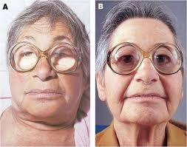
Quais os sinais e sintomas?
Sintomas | % | Sintomas | %
Pele seca | 97 | Edema facial | 79
Pele áspera | 97 | Cabelo ásperos | 79
Letargia | 97 | Déficit de memoria | 66
Fala lenta | 91 | Ganhos de peso | 59
Edema palpebral | 90 | Queda de cabelos | 57
Sensação de frio | 90 | Edema periférico | 55
Sudorese diminuida | 89 | Anorexia | 45
Pele frio | 83 | Alterações menstuares | 32
Língua grossa | 82
Imagem: https://www.educarsaude.com/hipotireoidismo/

Slide 6
Quais os sinais e sintomas?
Alterações neurológicas | Síndromes psiquiátricas | Alterações cardiovasculares
Cefaléia | Depressão | Bradicardia
Surdez | Distúrbios bipolares | Hipertensão diastólica
Tonturas/ zumbidos no ouvido | Demências | Derrame percárdico
Cegueira noturna |  | Baixo débito cardiaco
Hiporreflexia profunda
Coma mixedematoso
Imagem: https://www.educarsaude.com/hipotireoidismo/

Slide 7
E o diagnóstico?
O TSH é o primeiro exame a ser solicitado
Se o TSH estiver aumentado, sugere-se repeti-lo com o T4-livre
TSH e T4livre
TSH alto e T4livre baixo
Hipotireoidismo franco
TSH alto e T4livre normal
Hipotireoidismo subclinico

Slide 8
Mas e se o TSH inicial estiver normal mas o paciente apresentar sinais e sintomas convincentes de hipotireoidismo?
- Repetir TSH com o T4-livre
TSH e T4livre
TSH normal e T4livre baixo
Hipotireoidismo central
doença não tireoidiana
Efeito de medicação
TSH normal e T4livre normal
Normal

Slide 9
ALERTA!!
Não é necessário solicitar T3 livre ou T3 total e nem T4 total.
Dosagem de anti-TPO, anti-tireoglobulina – somente para investigar a causa
ultrassonografia de tireoide- palpação anormal da tireoide

Slide 10
Condições clínicas a serem consideradas para avaliação tireoidiana
Mulheres em idade fértil ou maiores que 60 anos
Mulheres grávidas
Tratamento anterior de radiação da tireoide
Cirurgia tireoidiana ou disfunção tireoidiana prévia
Síndrome de Down
Sintomas clínicos de hipotireoidismo Uso de Lítio, amiodarona, interferon
Hiperprolactinemia,
Dislipidemia/ anemia/ ICC
Anemia

Slide 11
Devemos ter atenção especial em algumas situações específicas ao se analisar o resultado do TSH
Na presença de doença hipotalâmica ou hipofisária, pois o TSH pode não se elevar, mas ocorre redução do T4livre.
Pacientes hospitalizados, com doença sistêmica grave, pois existem possibilidade de interferência na dosagem de TSH
Em pacientes recebendo drogas que afetem a liberação do TSH como dopamina, glicocor­ticóides, fenitoína entre outras.
Situações de hipotireoidismo transitório, como tireoidite subaguda ou outras tireoidites

Slide 12
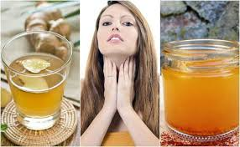
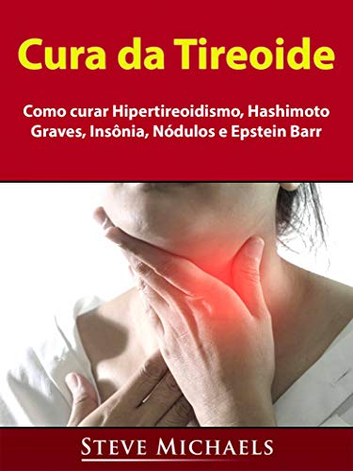

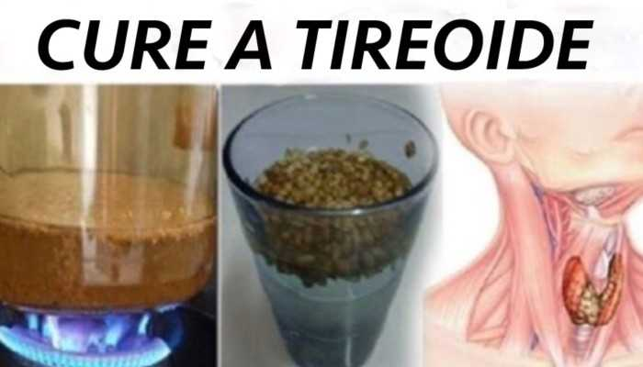
Como devemos tratar o hipotireoidismo? Quais as recomendações para o uso da medicação?
LEVOTIROXINA

Slide 13
Quais as Levotiroxina disponível no comércio? além dos medicamentos genéricos?
Euthyrox (Merck) - comprimidos de: 25; 50; 75; 88; 100; 112; 125; 137; 150; 175; 200mcg.
Levoid (Aché) - comprimidos de: 25; 38; 50; 75; 88; 100; 112; 125; 150; 175; 200 mcg.
Puran T4 (Sanofi) - comprimidos de: 12,5; 25; 37,5; 50; 62,5; 75; 88; 100; 112; 125; 150;175; 200; 300 mcg.
Synthroid (Abbott) - comprimidos de: 25; 50; 75; 88; 100; 112; 125; 137; 150; 175; 200 mcg.

Slide 14
Como devemos tratar o hipotireoidismo? Quais as recomendações para o uso da medicação?
Atenção para o uso correto!!!!!! Não mudar marca!!!
Alguns alimentos (café expresso, proteína de soja, fibras dietéticas) e drogas (ferro, cálcio, agentes sequestradores de ácidos biliares, sucralfato, hidróxido de alumínio e os inibidores da bomba de prótons, bifosfonatos) podem diminuir a absorção intestinal da levotiroxina.

Slide 15
Como devemos tratar o hipotireoidismo? Quais as recomendações para o uso da medicação?
Devem ser consideradas algumas doenças digestivas como gastrite crônica, infecções por Helicobacter pylori e Giardia, as quais podem também diminuir a absorção da levotiroxina. Outros medicamentos podem acelerar o metabolismo da medicação (fenitoína, carbamazepina, rifampicina), levando a um aumento da necessidade da levotiroxina.

Slide 16
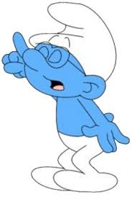
Como iniciamos o tratamento com a Levotiroxina?
Para pacientes saudáveis e com menos de 60 anos de idade: 1,6-1,8mcg/kg de peso
Em pacientes idosos ou com doença cardíaca, recomenda-se iniciar com 25 mcg/dia aumentando de maneira gradual 12,5 a 25 mcg/dia a cada duas semanas até atingir a dose adequada de acordo com o resultado do TSH.

Slide 17
E no hipotireoidismo subclínico? Quando devemos tratar?
No hipotiroidismo subclinico, uma dose mais baixa (1,1-1,2 mcg/kg)
Apesar de controverso recomenda-se tratamento se:
--TSH persistentemente > 10 mcUI/ml; ou
---TSH acima do limite normal do laboratório e inferior a 7 mcUI/ml em pessoa com idade inferior a 65 anos e mais um dos fatores:
1- anti-TPO positivo em altos títulos; 2- bócio; 3- sintomas muito sugestivos de hipotireoidismo.
--- TSH persistentemente ≥ 7 mcUI/ml (mas inferior a 10 mcUI/ml) e mais um dos fatores:
1- idade < 65 anos; ou 2- idade ≥ 65 anos e sintomas muito sugestivos de hipotireoidismo; ou

Slide 18

Existe um objetivo?
O objetivo geral da terapia é normalizar os niveis de TSH
Objetivo específico: paciente mais jovem (< 60 anos) deve atingir níveis de TSH de 1-2,5mU/L; em pacientes entre 60-70 anos, o alvo de TSH deve ser 3-4 mU/L e, em pacientes com mais de 70anos, 4-6 mU/L.

Slide 19
Como deve ser feito o acompanhamento destes pacientes?
Devem ser feitas dosagens de TSH e T4 livre, 6 a 8 semanas após cada ajuste da dose, para evitar o sub ou supertratamento.
Posteriormente: 6 meses e depois anualmente, durante toda a vida
Atenção para o dia da coleta do exame!!!!
Nos casos de hipotireoidismo subclínico em que foi optado por não iniciar o tratamento, deve-se repetir o TSH após seis meses a um ano e manter acompanhamento posterior.
Atenção para grávidas, mudança de peso

Slide 20
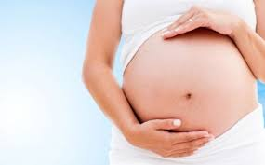
HIPOTIREOIDISMO E GESTAÇÃO

Slide 21
Não há indicação para screening universal !!!
Indicações:
História de hipotireoidismo/ Hipertireoidismo atual ou prévio;
Sinais e sintomas de disfunção tireoidiana;
Bocio ou anticorpos positivos;
História de radiação de cabeça e pescoço ou cirurgia da tireoide anterior;
Idade maior 30 anos;
DM -1 ou outras doenças auto-imunes;
História de perda gestacional, prematuridade ou infertilidade;

Slide 22
Não há indicação para screening universal !!!
Indicações:
Multiplas gestações anteriores (> 2);
Historia familiar de doença auto-imune ou disfunção tireoidiana;
Obesidade grau 3;
Uso de amiodarona, lítio ou contraste radiológico iodado (recente);
Residir em área de moderada a grave insuficiência de iodo;

Slide 23
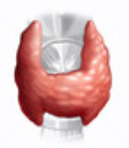
Adaptações da função tireoidiana à gestação
⬆hCG
⬆Estrogênio
TBG
T4 total
⬇ frações livres HT
⬆Desiodases
placentárias
⬆Cl renal Iodo e
transporte feto
Sem doença auto-imune tireoidana e na suficiência de Iodo (250 mcg/dia)
ADAPTAÇÃO FISIOLÓGICA
Aumento precoce nas necessidades de LT4 em mulheres com hipotireoidismo ( 25-50%)

Slide 24
Como definir Hipotireoidismo na gestação?
Sabendo-se de tais adaptações…

Slide 25
HIPOTIREOIDISMO NA GESTAÇÃO
FRANCO
  ⬇T4L com TSH⬆ (>VR p/ gestantes)
  TSH > 10μUI/mL
SUBCLÍNICO
  TSH > VR p/ gestantes (<10 μUI/mL) c/ T4L normal
HIPOTIROXINEMIA ISOLADA DA GESTAÇÃO
  T4L ou T4t < percentil 2,5th (VR específico p/ gestantes) ou < percentil 5,0
  (alguns autores consideram <10th: leve)

Slide 26
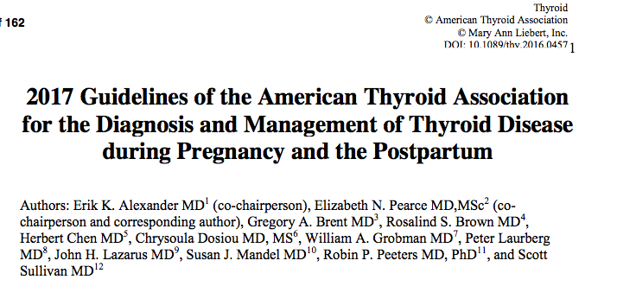

Recomendacão 1-
  IDEAL ter VR para a população local!
Na ausência de estudos recomenda-se
< 0,5 mUI/L do VR superior p/ não gestantes.

Slide 27
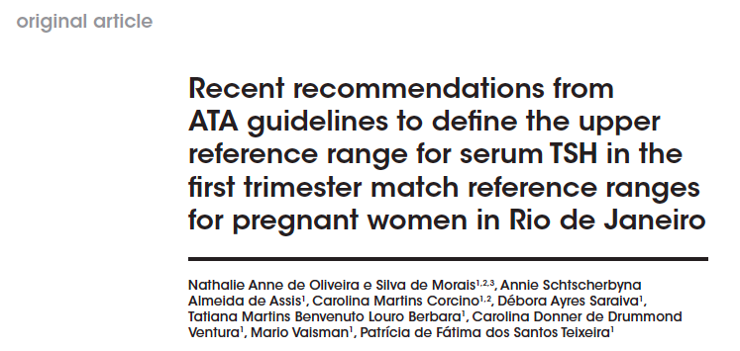
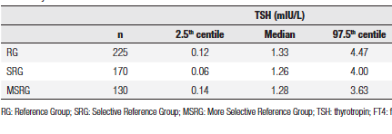

Slide 28
Riscos do hipotireoidismo franco na gestação
Desfechos obstétricos e neonatais desfavoráveis, bem como déficits intelectuais em seus filhos
Pré eclampsia
Aborto espontâneo
Morte fetal
Cretinismo
Aumento de peso placentário
RCIU
Baixo peso ao nascer
Hipertensão gestacional

Slide 29
Quando devemos considerar tratamento do hipotireoidismo na gestação?
 | Com anticorpos anti- tireoidianos circulantes | Sem anticorpos
TSH sérico – com T4 livre normal
>2,5 mUI/L < VRS* | Considerado tratamento | Não recomenda tratamento
> VRS* < 10,0 mUI/L | Recomendação forte para tratamento | Considerado tratamento
> 10,0 mUI/L | Recomendação forte para tratamento | Recomendação forte
TSH sérico – com T4 livre baixo
> VRS* | Recomendação forte | Recomendação forte
Normal (hipotiroxinemia isolada da gestação) | Não recomenda tratamento universalmente
Recomendações da ATA 2017 para início da reposição com levotiroxina em gestantes.

Slide 30
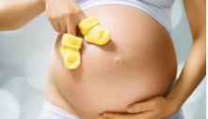
Como tratar?
Hipotireoidismo franco na gestação
---- 2mcg/ kg do peso atual da gestação
Dicas –Unifesp
TSH | Incremento da dose
> 4 <10 mU-L | + 50mcg-dia
> 10 < 20 um-L | + 75mcg- dia
> 20mu-L | +100mcg- dia

Slide 31
Qual o objetivo do tratamento na gestação?
O objetivo do tratamento é alcançar valores menores que 2,5 mUI/L, independente do trimestre gestacional.

Slide 32
Fique atento! Hipotireoidismo previamente diagnosticado
Como devemos orientar uma paciente que já faz tratamento com levotiroxina ao engravidar?
TSH alvo deve ser “buscado” na pré-concepção
  ALVO ≠ DIAGNÓSTICO
    <2,5 mUI/L (ATA/2017)
Ajuste da dose de LT4 logo ao diagnóstico de gestação ( 25-50%)

Slide 33
Como deve ser o acompanhamento?
A cada quatro semanas, acompanhado de ajuste da dose para se obter a meta de TSH.
Após o alcance das metas de tratamento, os níveis do TSH sérico devem ser monitorados a cada 6-8 semanas.
No período pós-parto, a dose deve ser reduzida para níveis da pré-gestação e o TSH reavaliado após 6 a 8 semanas.

Slide 34
E quando devemos encaminhar para o endocrinologista?
Suspeita de hipotireoidismo central (TSH normal ou baixo e T4L ou total baixo) ou
Paciente com hipotireoidismo usando mais de 2,0 a 2,5 ug/Kg/dia de LT4 ou
Pacientes com hipotireoidismo secundário à tireoidectomia por Ca de tireoide, pois as metas de TSH vão variar conforme risco inicial e recorrência.

Slide 35
Vamos para prática?

Slide 36
CASO CLÍNICO 1
Paciente Feminina, 42 Anos, com peso de 86 kg, altura de 1,6, IMC de 33,6. Portadora de Hipotireoidismo de longa data, Em uso De Puran T4 88,5mg; Apresentando Nódulos Tiroidianos sendo o maior em lobo direito de 1,2x0,9 cm, Com Classificação de Tirads 3; Bócio Multinodular, Parenquima Difusamente Heterogênio( Usg De 05/08/2021); Relizado Biopsia (29/09/2021) - Quadro Citologico Benigno ( Categoria 2 Bethesda). Paciente também apresenta quadro de Hipercolesterolemia de dificil controle. Apresentando LDL de 216 em (07/2021) com melhora para 118 ( 10/21), Em uso de Rosuvastatina 40mg dia. Solicitada avaliação e acompanhamento. abaixo envio exames laboratoriais mais recentes
LAB (26/10/21): CT 190// HDL 64// LDL 118// TRIG 39// T4L 0,81// T3 T 101,04// T4 T 8,04// TSH 1,744//TPO > 2000.0//VIT D 33,3// T3 LIVRE 3,77//

Slide 37
Perguntas:
Solicitaria a USG de tireoide de rotina?
Faria algum ajuste na dose do Puran? Você considera a paciente na meta para idade?
O perfil lipídico poderia ter sido atribuído à disfunção tireoidiana?
O que representa o anti-TPO > 2000Ui?

Slide 38
CASO CLÍNICO 2
Paciente, 56 anos, com histórico de tireoidectomia total por conta de Neoplasia de tireoide há 07 anos, compareceu a consulta com o seguinte laboratório: TSH 27,12 e T4L 0,9, em uso regular de Puran 88mcg. Sem queixas específicas, apenas relata que não se sente bem se deixa de tomar o comprimido eventualmente. Não faz acompanhamento com endocrinologista há anos, pois possuia plano de saúde no momento em que fez a cirurgia.

Slide 39
Perguntas:
Paciente necessita de ajuste na dose do puran?
Quais dados seriam fundamentais para melhor acompanhamento do caso?
Se considerarmos que o homem referido possui 80kg qual dose poderemos considerar

Slide 40
CASO CLÍNICO 3
PACIENTE, 48 ANOS, PORTADORA DE HIPOTIREOIDISMO SEC A TIREOIDECTOMIA POR CARCINOMA DA TIREOIDE HÁ 05 ANOS. NECESSITA ACOMPANHAMENTO NO CEDEBA (CRITERIOS PARA ACOMPANHAMENTO - Hipotireoidismo secundário à tireoidectomia por Ca de tireoide).

Slide 41
Referências Bibliográficas
BRENTA, G. et al. Diretrizes clínicas práticas para o manejo do hipotiroidismo. Arquivos Brasileiros de Endocrinologia & Metabologia, v. 57, n. 4, p. 265–291, 2013.
JONKLAAS, J. et al. Guidelines for the Treatment of Hypothyroidism: Prepared by the American Thyroid Association Task Force on Thyroid Hormone Replacement. Thyroid, v. 24, n. 12, p. 1670–1751, dez. 2014.
SGARBI, J. A. et al. The Brazilian consensus for the clinical approach and treatment of subclinical hypothyroidism in adults: recommendations of the thyroid Department of the Brazilian Society of Endocrinology and Metabolism. Arquivos Brasileiros de Endocrinologia & Metabologia, v. 57, n. 3, p. 166–183, 2013.
VALENTE, O.; VALENTE, F. DE O. F. Tratamento de hipotiroidismo baseado em evidência. Diagn. tratamento, p. 05–08, 2009.
ZULEWSKI, H. et al. Estimation of tissue hypothyroidism by a new clinical score: evaluation of patients with various grades of hypothyroidism a

Slide 42
Referências Bibliográficas
Glinoer D. The regulation of thyroid function during normal pregnancy: importance of the iodine nutrition status. Best Practice & Research Clinical Endocrinology & Metabolism. junho de 2004;18(2):133–52.
Alexander EK, Pearce EN, Brent GA, Brown RS, Chen H, Dosiou C, et al. 2017 Guidelines of the American Thyroid Association for the Diagnosis and Management of Thyroid Disease During Pregnancy and the Postpartum. Thyroid. 6 de janeiro de 2017;27(3):315–89.
Lazarus J, Brown RS, Daumerie C, Hubalewska-Dydejczyk A, Negro R, Vaidya B. 2014 European Thyroid Association Guidelines for the Management of Subclinical Hypothyroidism in Pregnancy and in Children. Eur Thyroid J. 2014;3(2):76–94.
De Groot L, Abalovich M, Alexander EK, Amino N, Barbour L, Cobin RH, et al. Management of thyroid dysfunction during pregnancy and postpartum: an Endocrine Society clinical practice guideline. The Journal of Clinical Endocrinology & Metabolism. 2012;97(8):2543–2565.

Slide 43
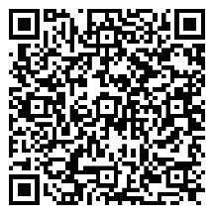

Obrigada!!!
Instagram:
Email: dralucianaleoneendocrinologia@gmail.com

